Slide 1
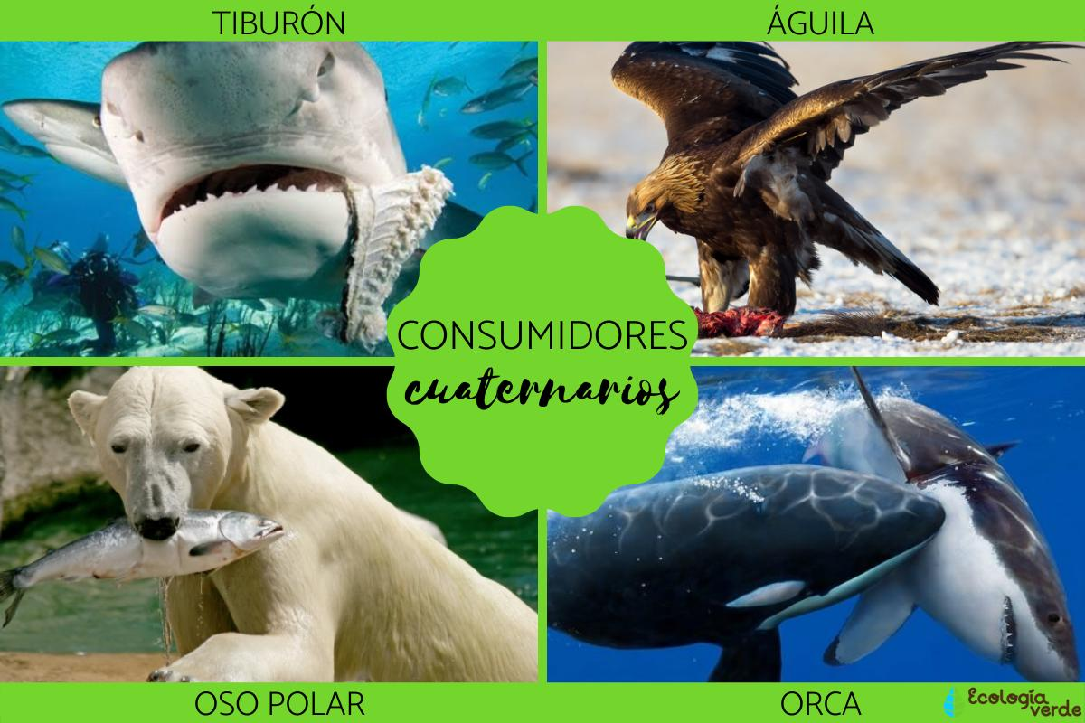
CARNIVORO
son aquellos organismos consumidores cuya dieta se compone exclusivamente de la materia orgánica de otros animales. Estos seres heterótrofos obtienen su energía al alimentarse de otros organismos. Aunque solemos pensar en los grandes depredadores africanos o asiáticos, como tigres y leones, existen numerosos animales que también se nutren de carne, no necesariamente de mamíferos, sino de las carnes de otros seres vivos. Incluso hay plantas, como las plantas carnívoras, que complementan su nutrición autótrofa con insectos
Grandes félidos: Tigres, leones, jaguares, pumas, linces y otros carroñeros como hienas y buitres.
Depredadores marinos: Tiburones, barracudas, orcas y morenas.
Arácnidos: Escorpiones, ciempiés y arañas.
Aves de rapiña: Búhos, lechuzas, halcones, águilas, buitres y cóndores.
Cánidos salvajes: Zorros, coyotes, lobos y perros salvajes.
Aves piscívoras: Pelícanos, alcatraces y cormoranes.

Slide 2
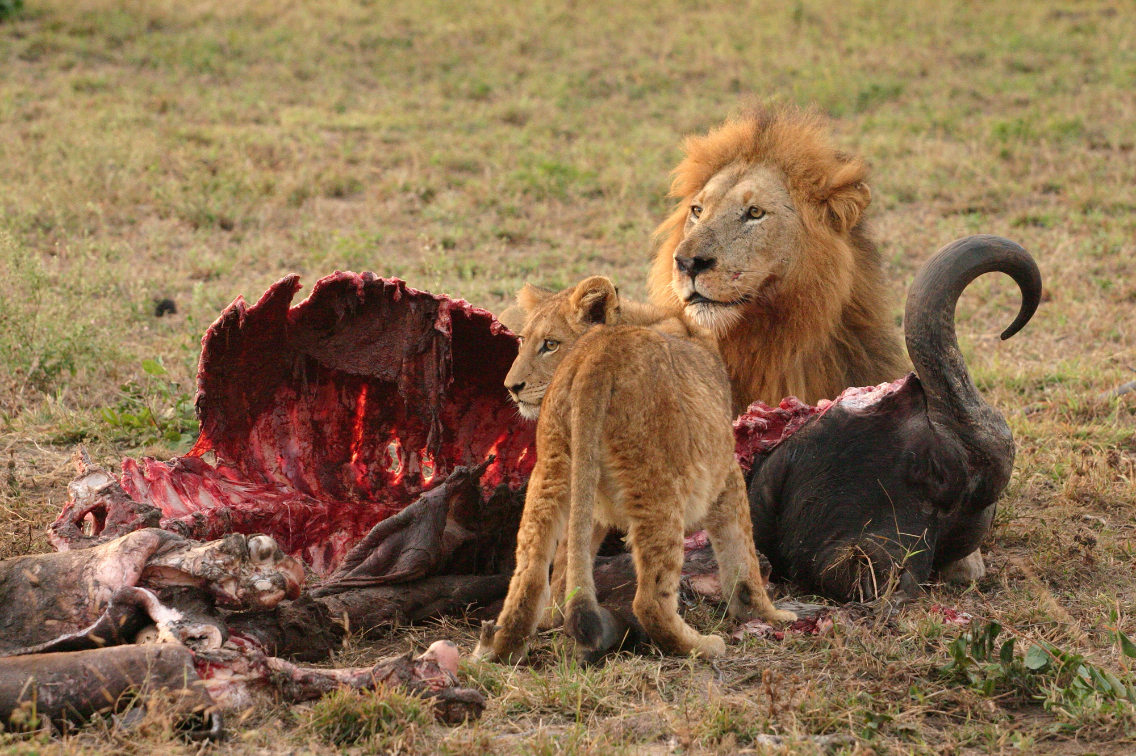
Estos animales carnívoros presentan adaptaciones específicas para cazar y consumir carne. Por ejemplo, algunos tienen dientes filosos para desgarrar la carne, garras para sujetar a la presa y órganos especializados, como los dientes venenosos de las serpientes. Su papel en las redes tróficas es fundamental, ya que transforman la energía de otros organismos en una forma que otros seres pueden aprovechar

